Slide 1
武汉辛亥革命博物馆红色寻访心得与感悟
2025/05/14
汇报人：WPS_22026964

Slide 2
目录
CONTENTS
01
02
03
04
参观体验
历史教育意义
个人感悟
红色文化传承

Slide 3
参观体验
第一章

Slide 4



博物馆外观与布局
建筑风格
展览区域分布
互动体验区
纪念品商店
武汉辛亥革命博物馆采用现代与传统相结合的设计，体现了历史与现代的交融。
博物馆内部分为多个展区，每个展区都有明确的主题，如辛亥革命历史、重要人物介绍等。
设有互动体验区，通过多媒体技术让参观者深入了解辛亥革命的历史事件和人物故事。
博物馆内设有纪念品商店，出售与辛亥革命相关的书籍、纪念品，方便参观者选购。

Slide 5

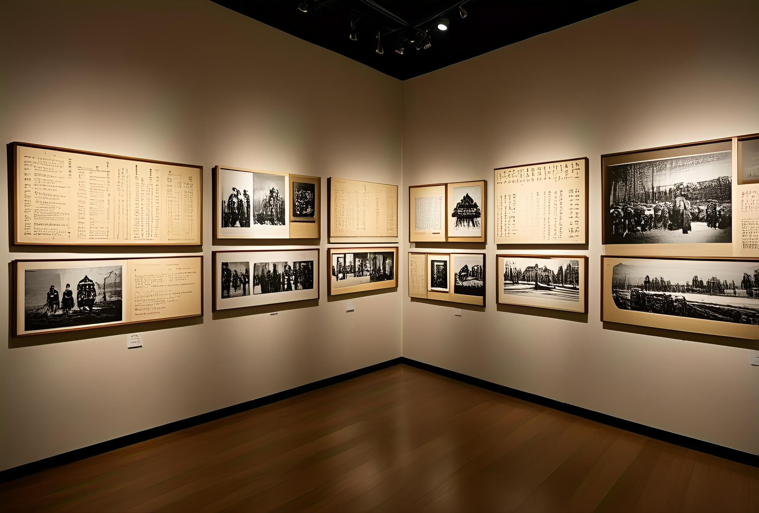
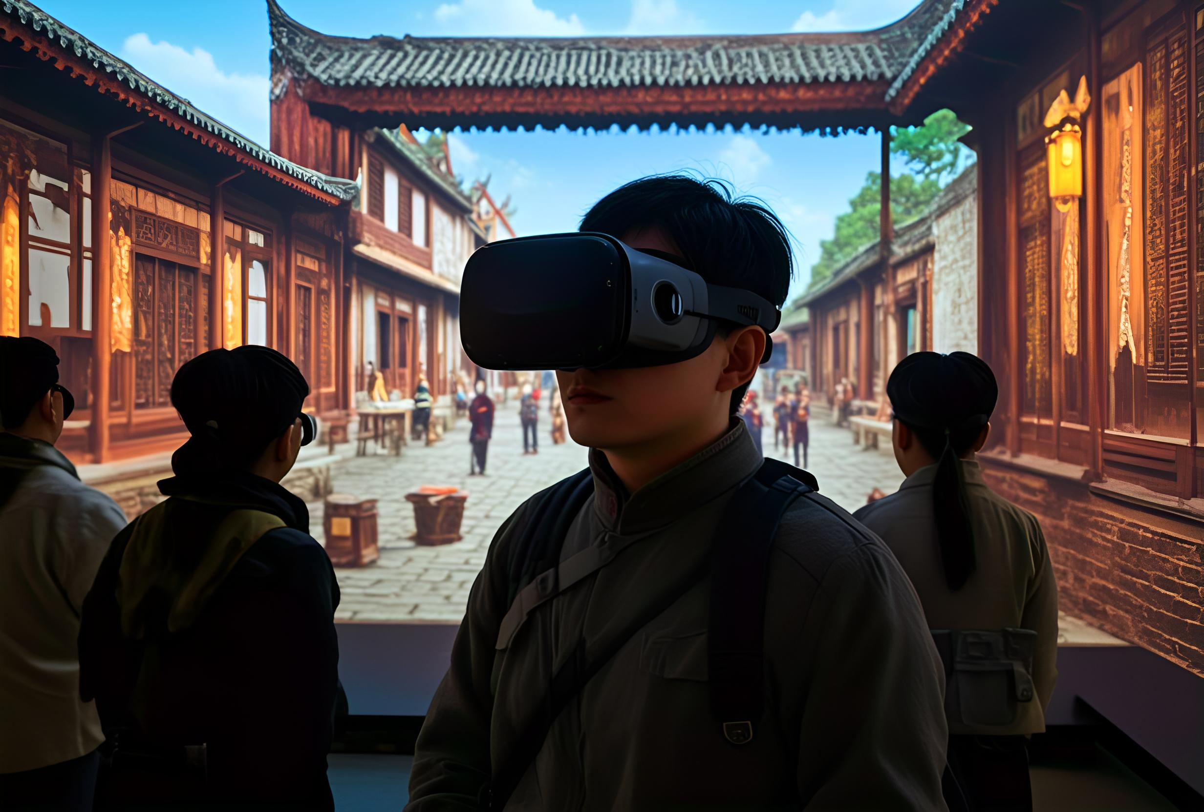
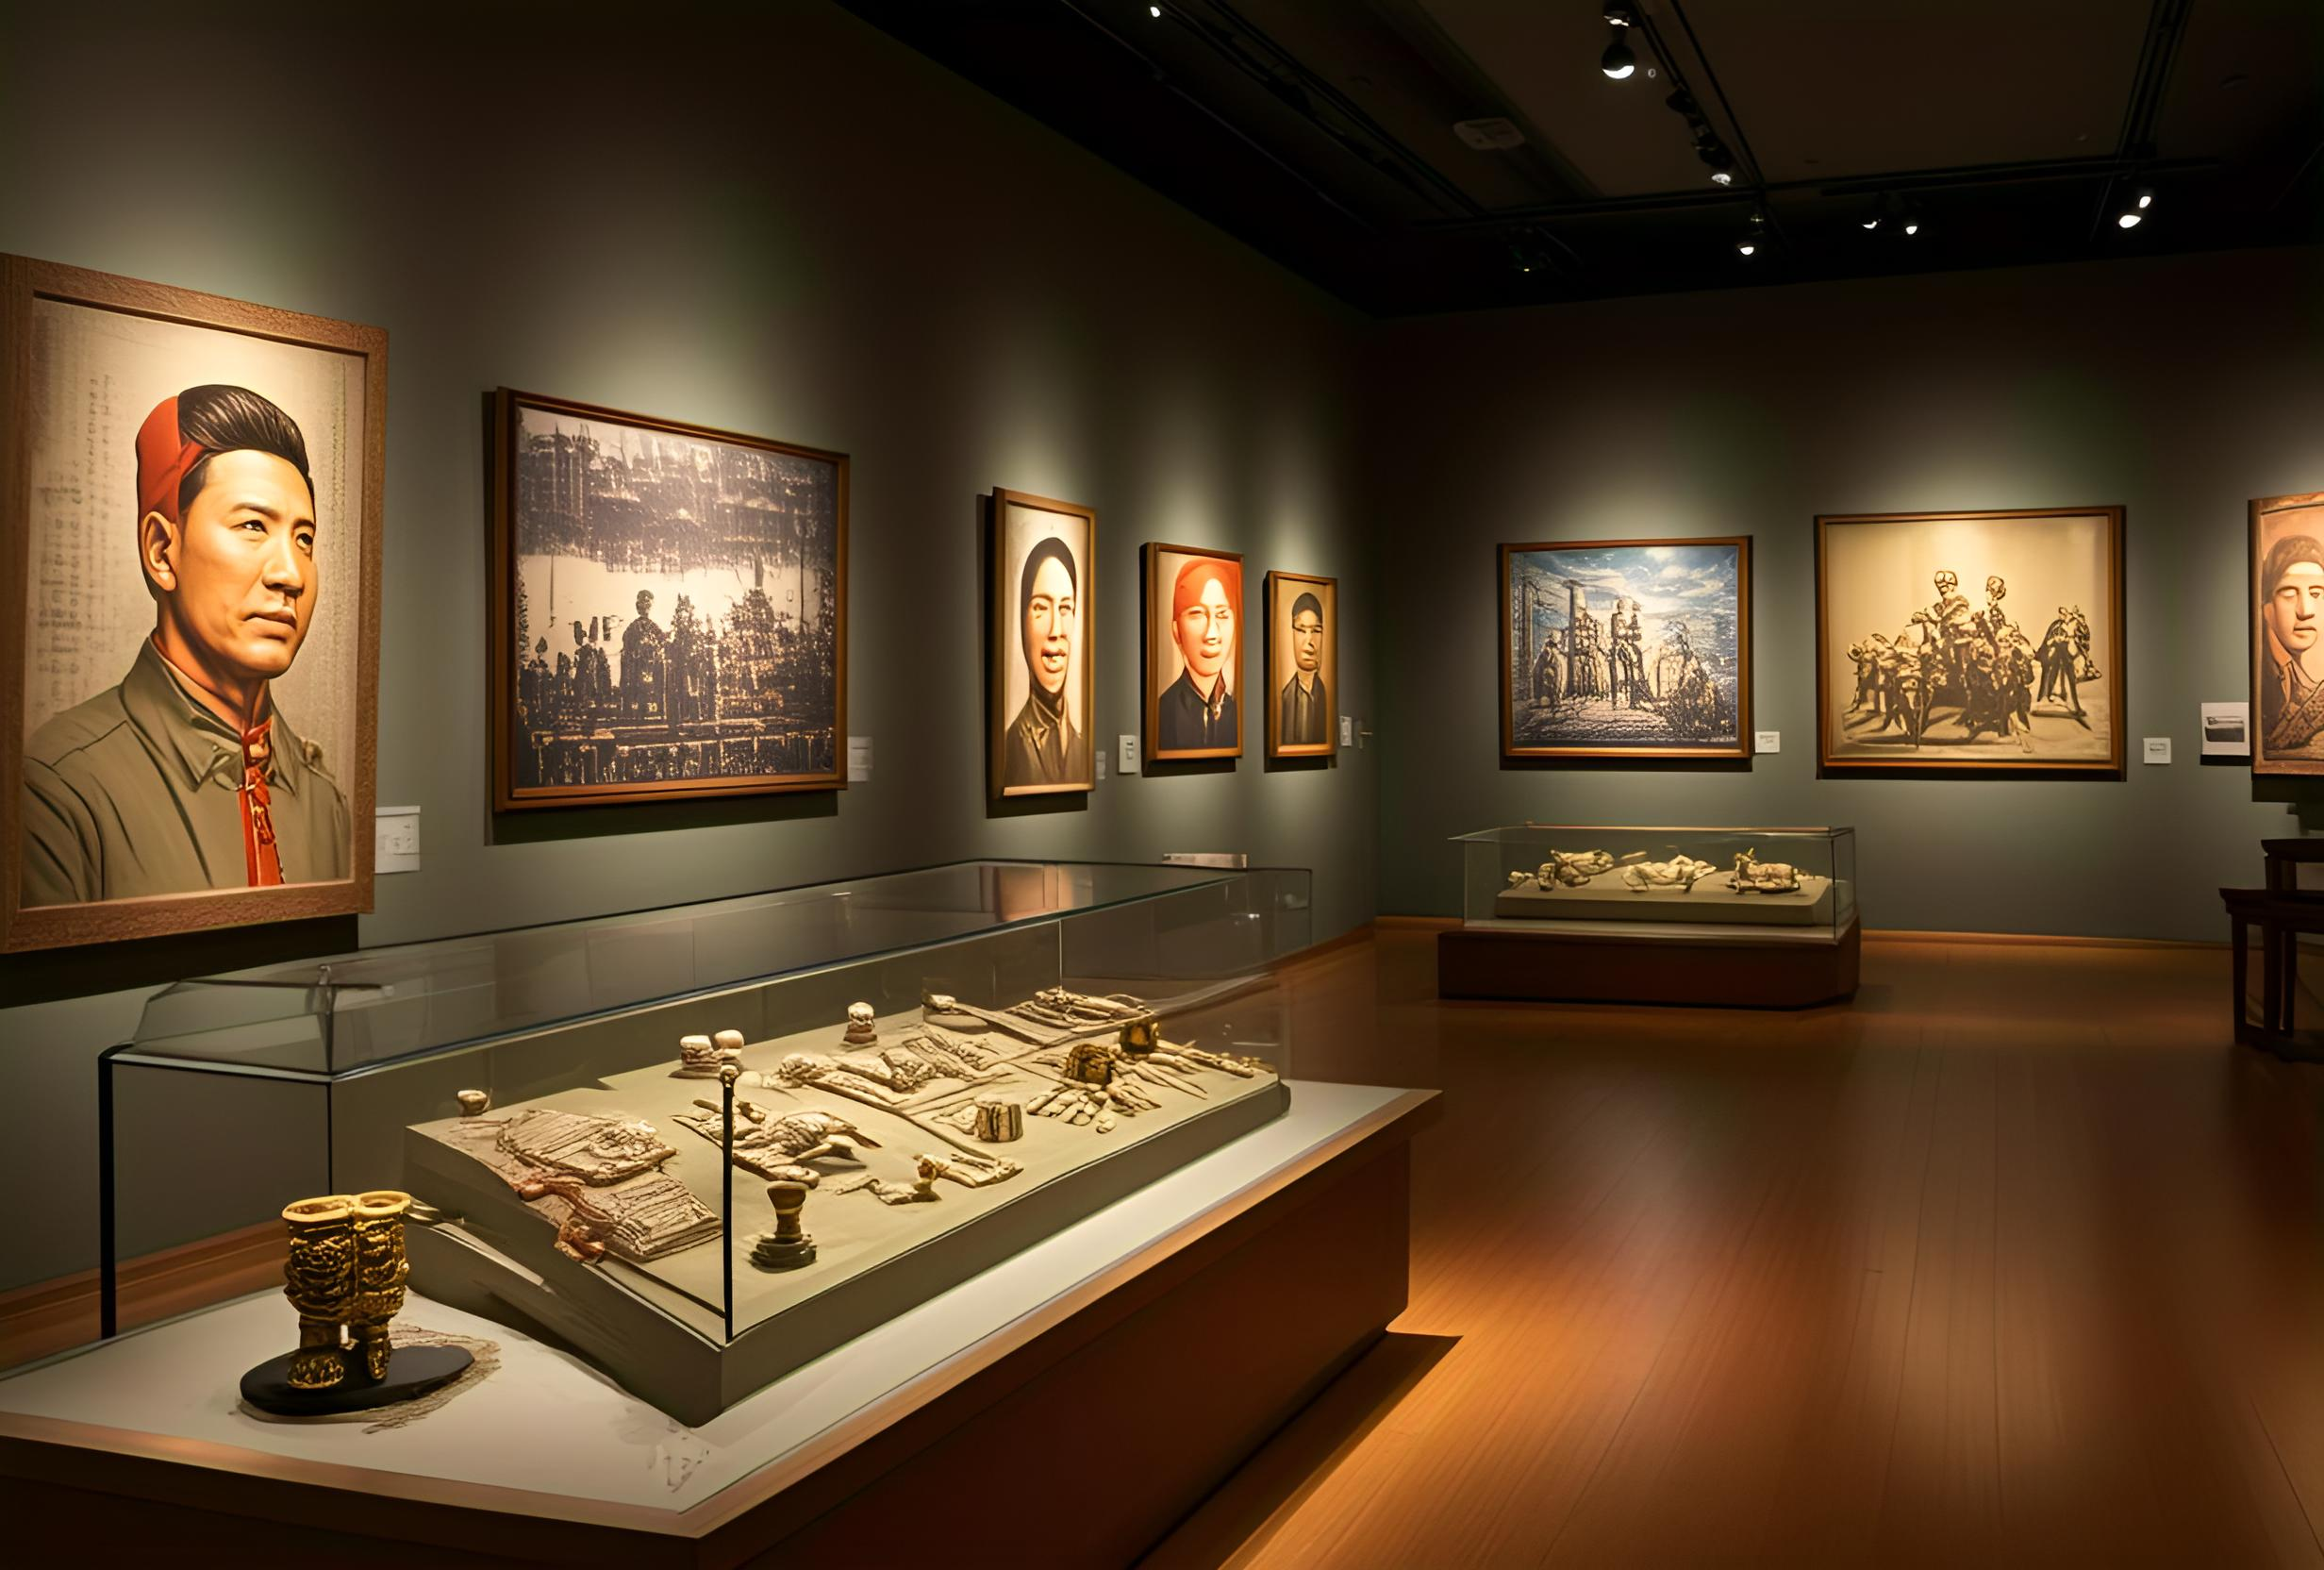
展览内容与互动体验
辛亥革命历史展览
互动式历史重现
革命人物故事分享
通过珍贵的历史照片和文献，了解辛亥革命的起因、过程和深远影响。
参观者可通过VR技术亲身体验辛亥革命的关键时刻，增强历史沉浸感。
聆听辛亥革命重要人物的生平事迹，感受他们为国家独立和民族解放所作的贡献。

Slide 6

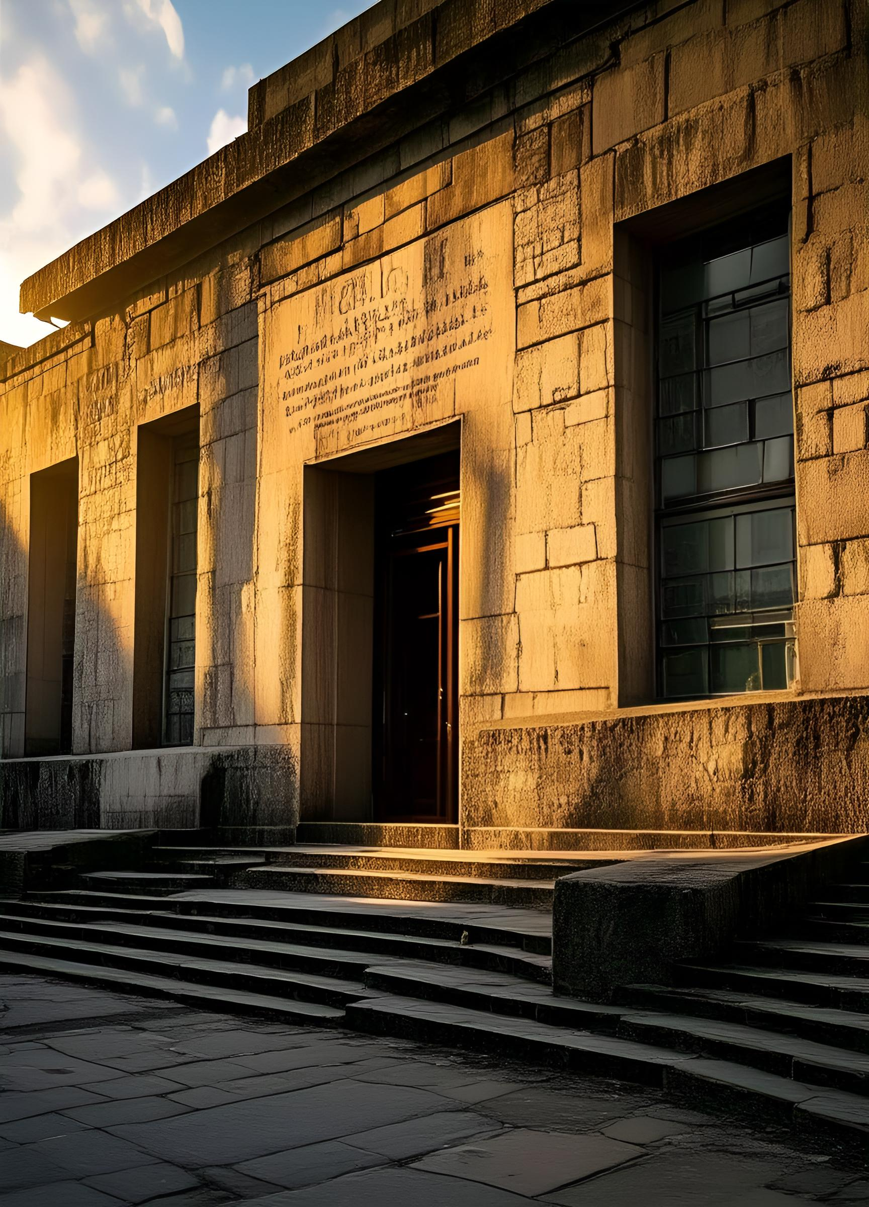
辛亥革命历史回顾
辛亥革命的起因
武昌起义的爆发
辛亥革命爆发于1911年，由孙中山领导的同盟会推动，旨在推翻清朝统治，建立民主共和国。
1911年10月10日，武昌起义爆发，成为辛亥革命的起点，标志着辛亥革命的正式开始。
中华民国的建立
辛亥革命的影响
1912年1月1日，中华民国临时政府在南京成立，孙中山就任临时大总统，结束了两千多年的封建帝制。
辛亥革命虽然未能彻底解决中国社会问题，但开启了中国近代民主革命的先河，对中国历史产生了深远影响。

Slide 7
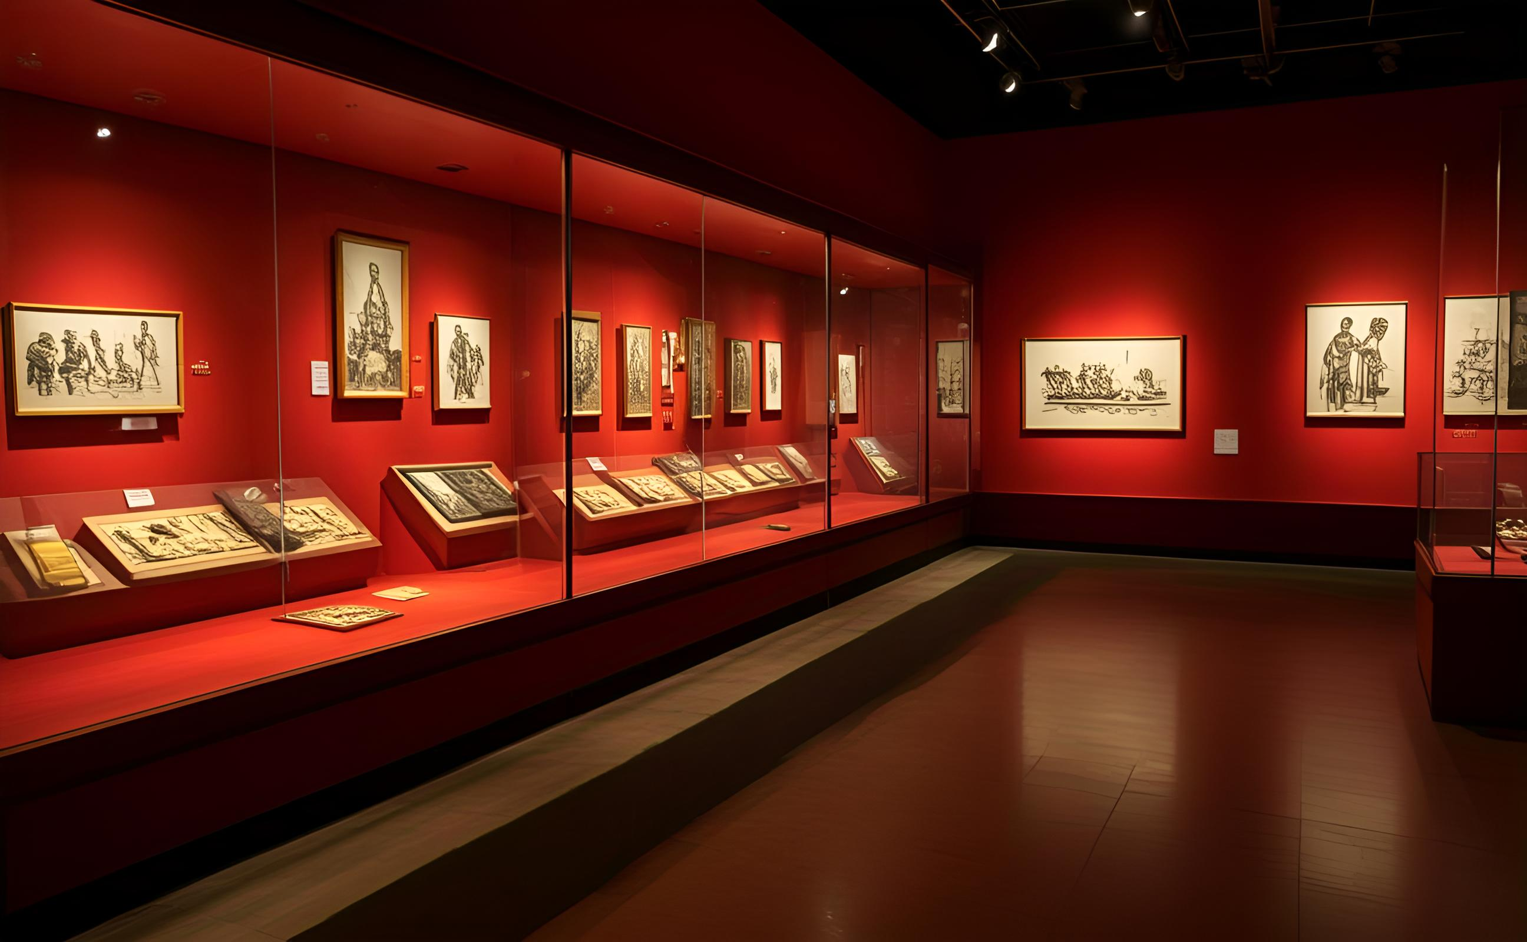
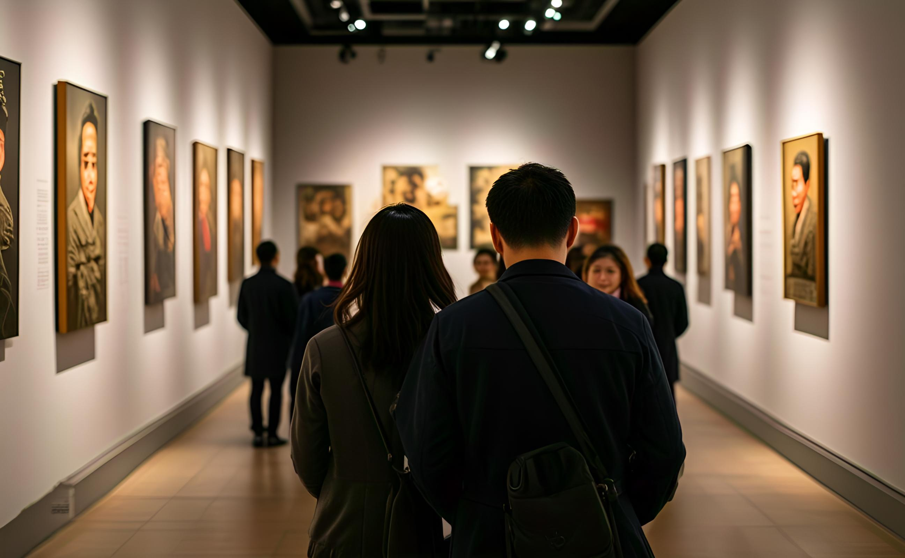
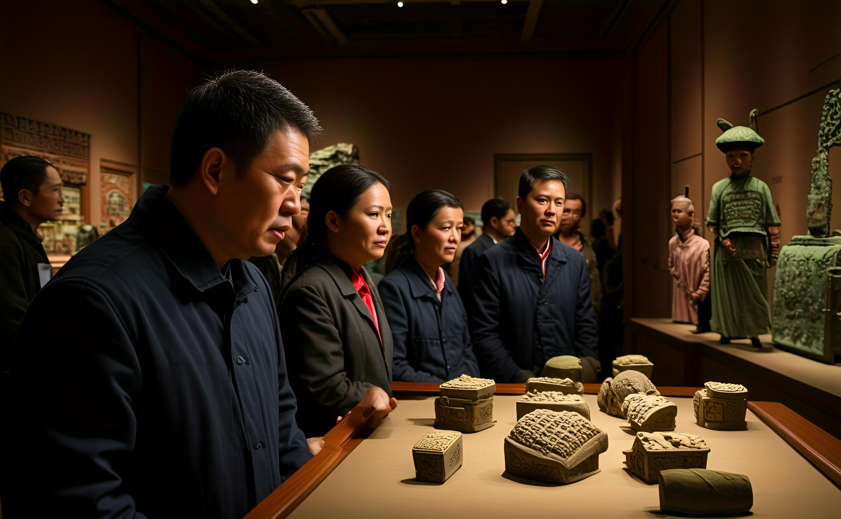
红色教育的现场感受
历史的沉重感
革命精神的传承
情感的共鸣
在辛亥革命博物馆中，通过实物和图片，能深切感受到历史的沉重和革命先烈的牺牲精神。
参观过程中，革命先辈的英勇事迹和不屈不挠的斗争精神，激发了对红色文化的传承与学习。
面对历史文物和场景再现，参观者往往能产生强烈的情感共鸣，深刻理解到和平的来之不易。

Slide 8
历史教育意义
第二章

Slide 9

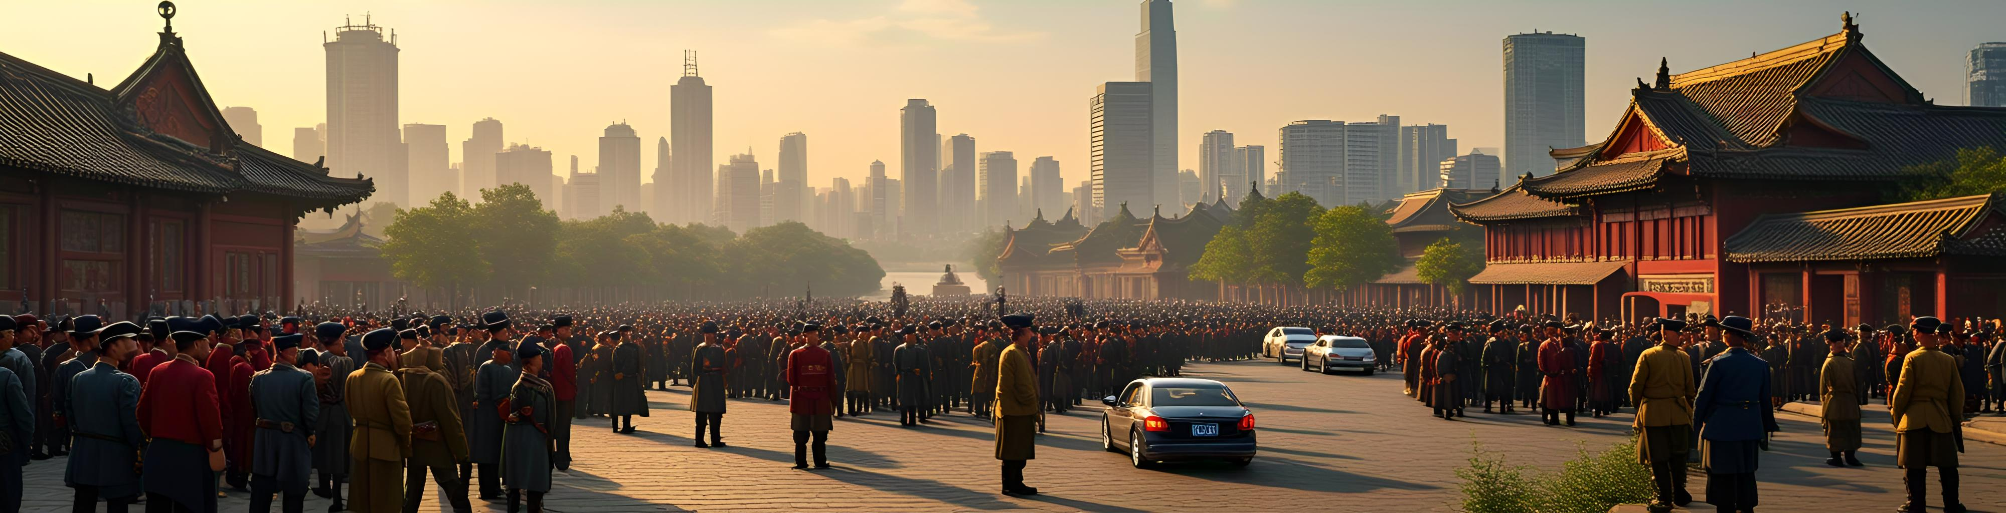
辛亥革命的历史地位
辛亥革命推翻封建帝制
辛亥革命开启近代化进程
辛亥革命结束了中国两千多年的封建君主制，为民主共和奠定了基础。
辛亥革命推动了中国社会的现代化进程，促进了政治、经济、文化的变革。

Slide 10

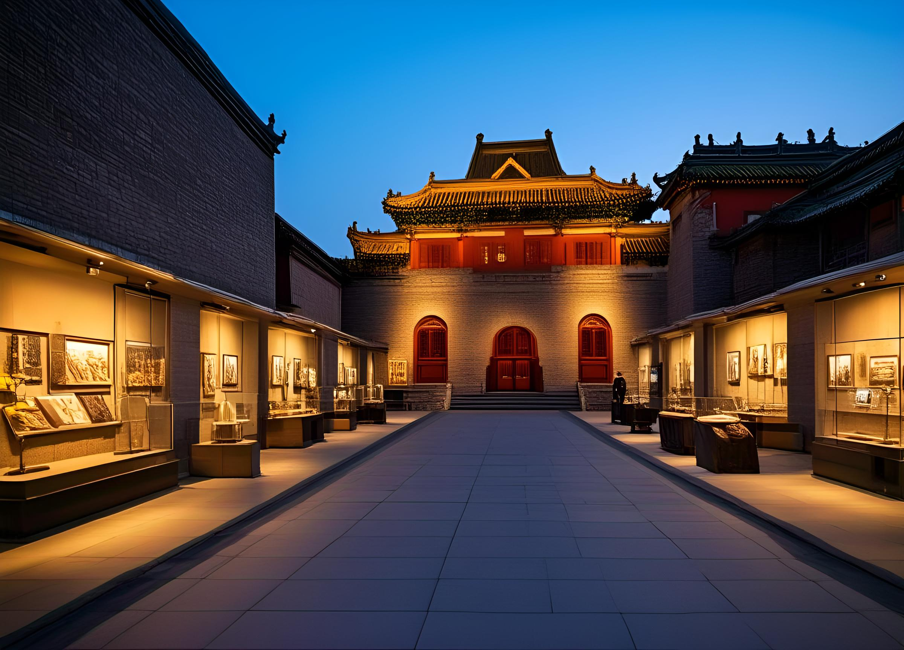
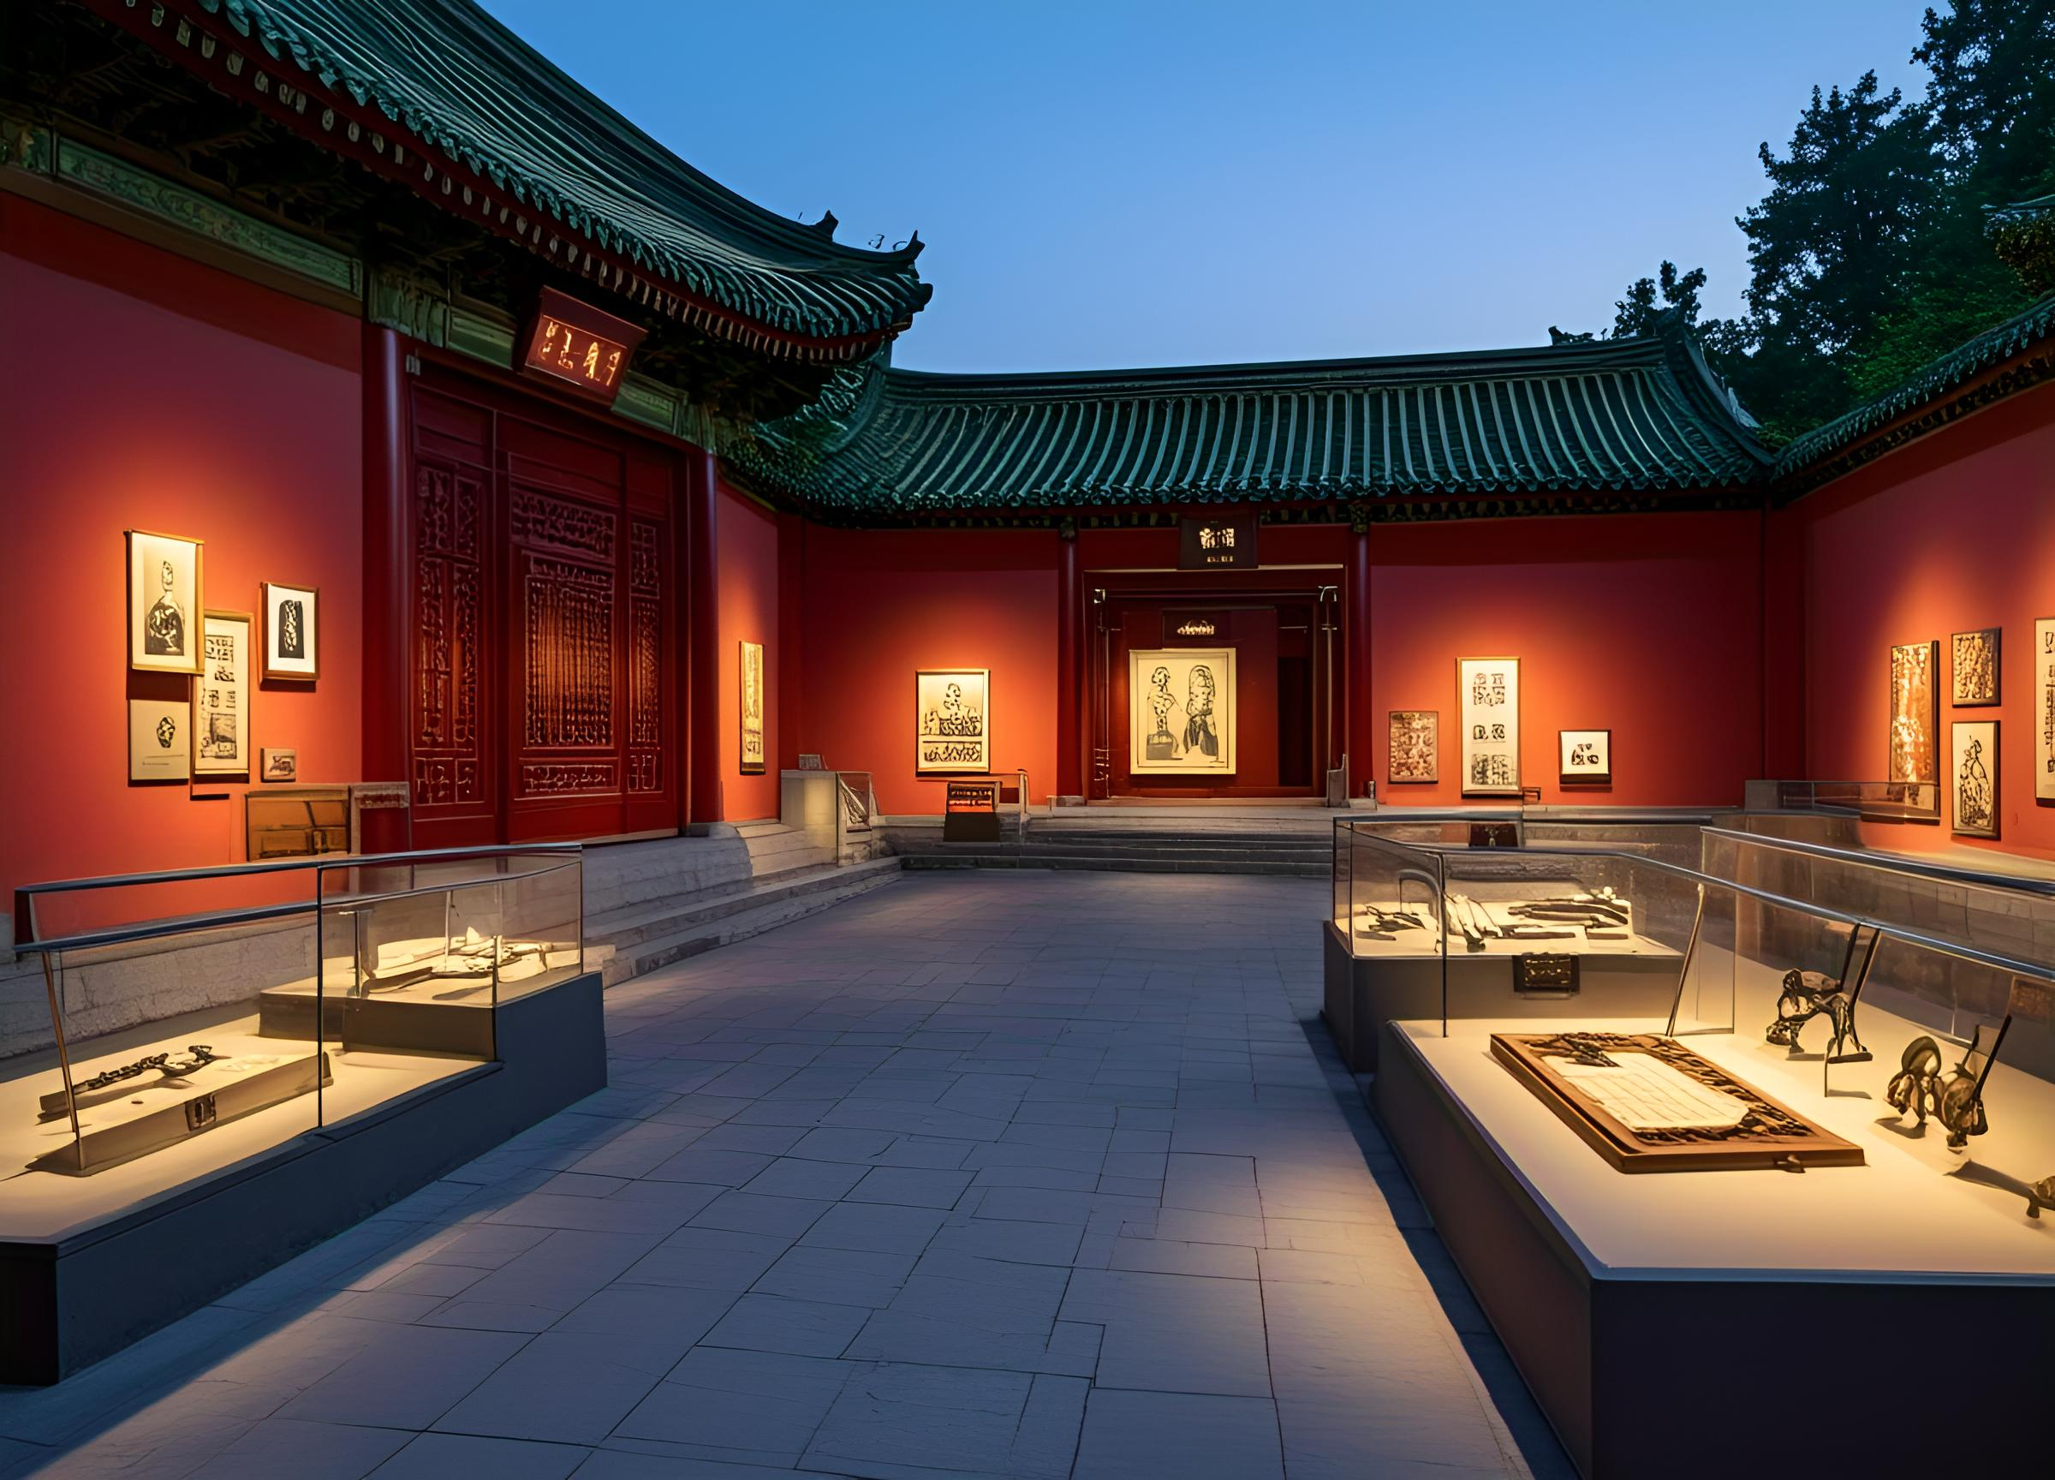
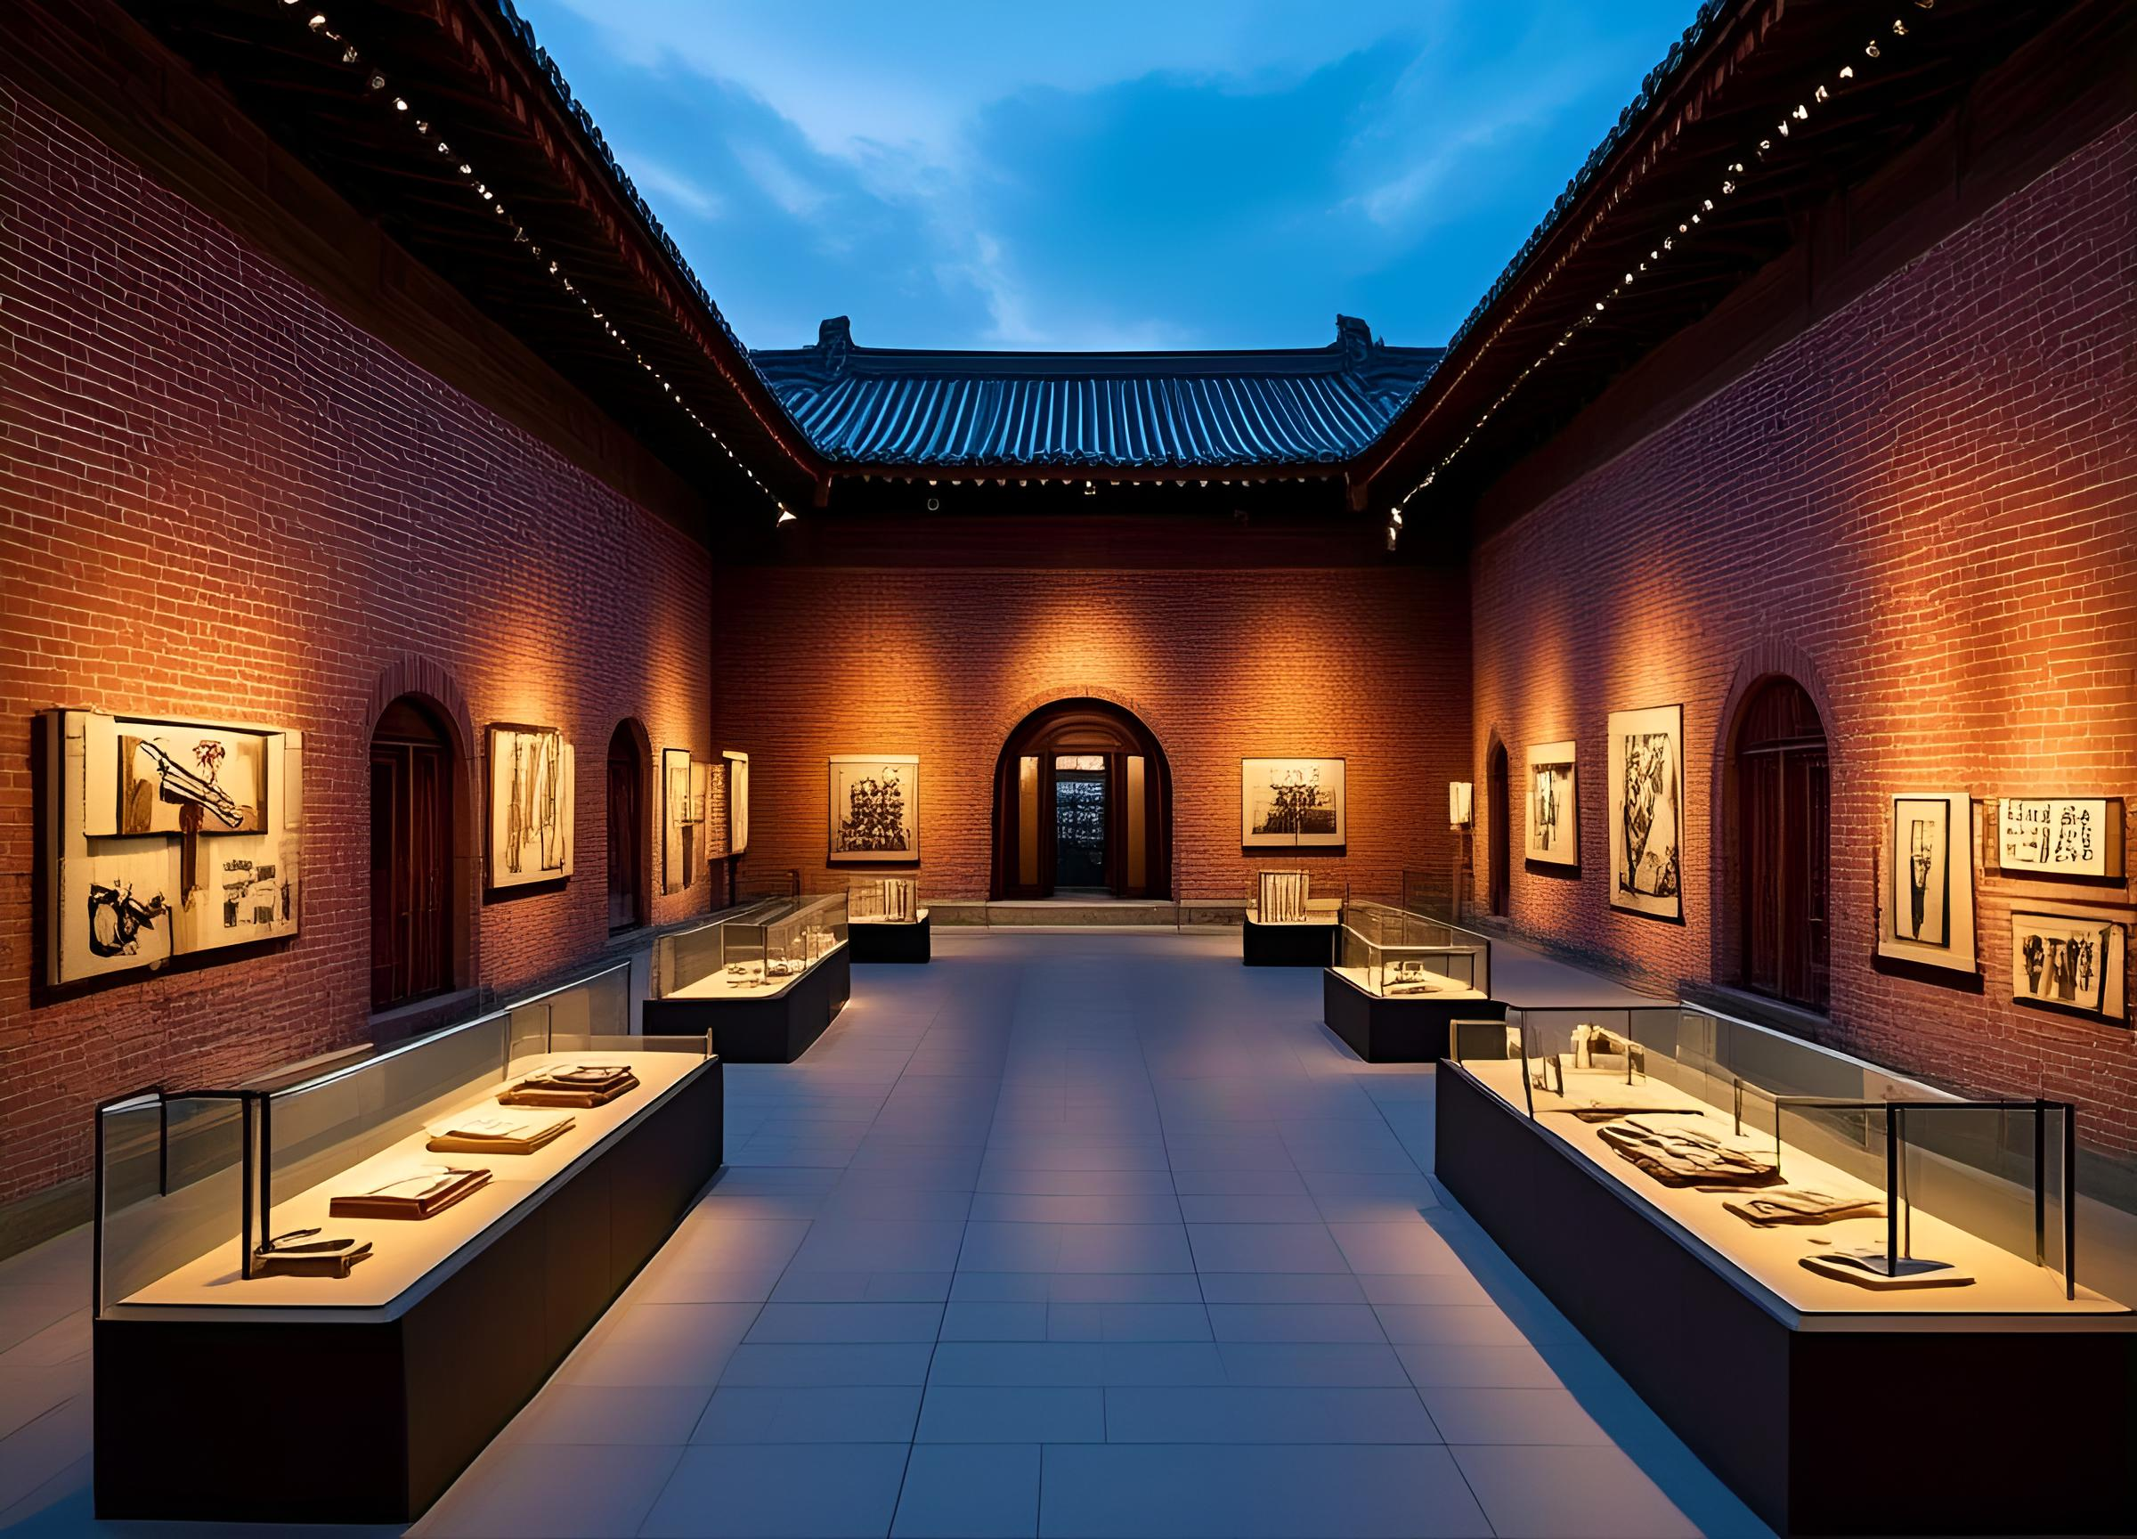
红色教育的当代价值
弘扬爱国主义精神
传承革命文化
增强历史使命感
参观辛亥革命博物馆，了解革命先烈的英勇事迹，激发当代青年的爱国情感和责任感。
通过红色教育，让现代人更好地理解并传承辛亥革命等历史事件中的革命文化与精神。
红色教育让参观者深刻认识到历史的连续性，增强对国家未来发展的历史使命感。

Slide 11

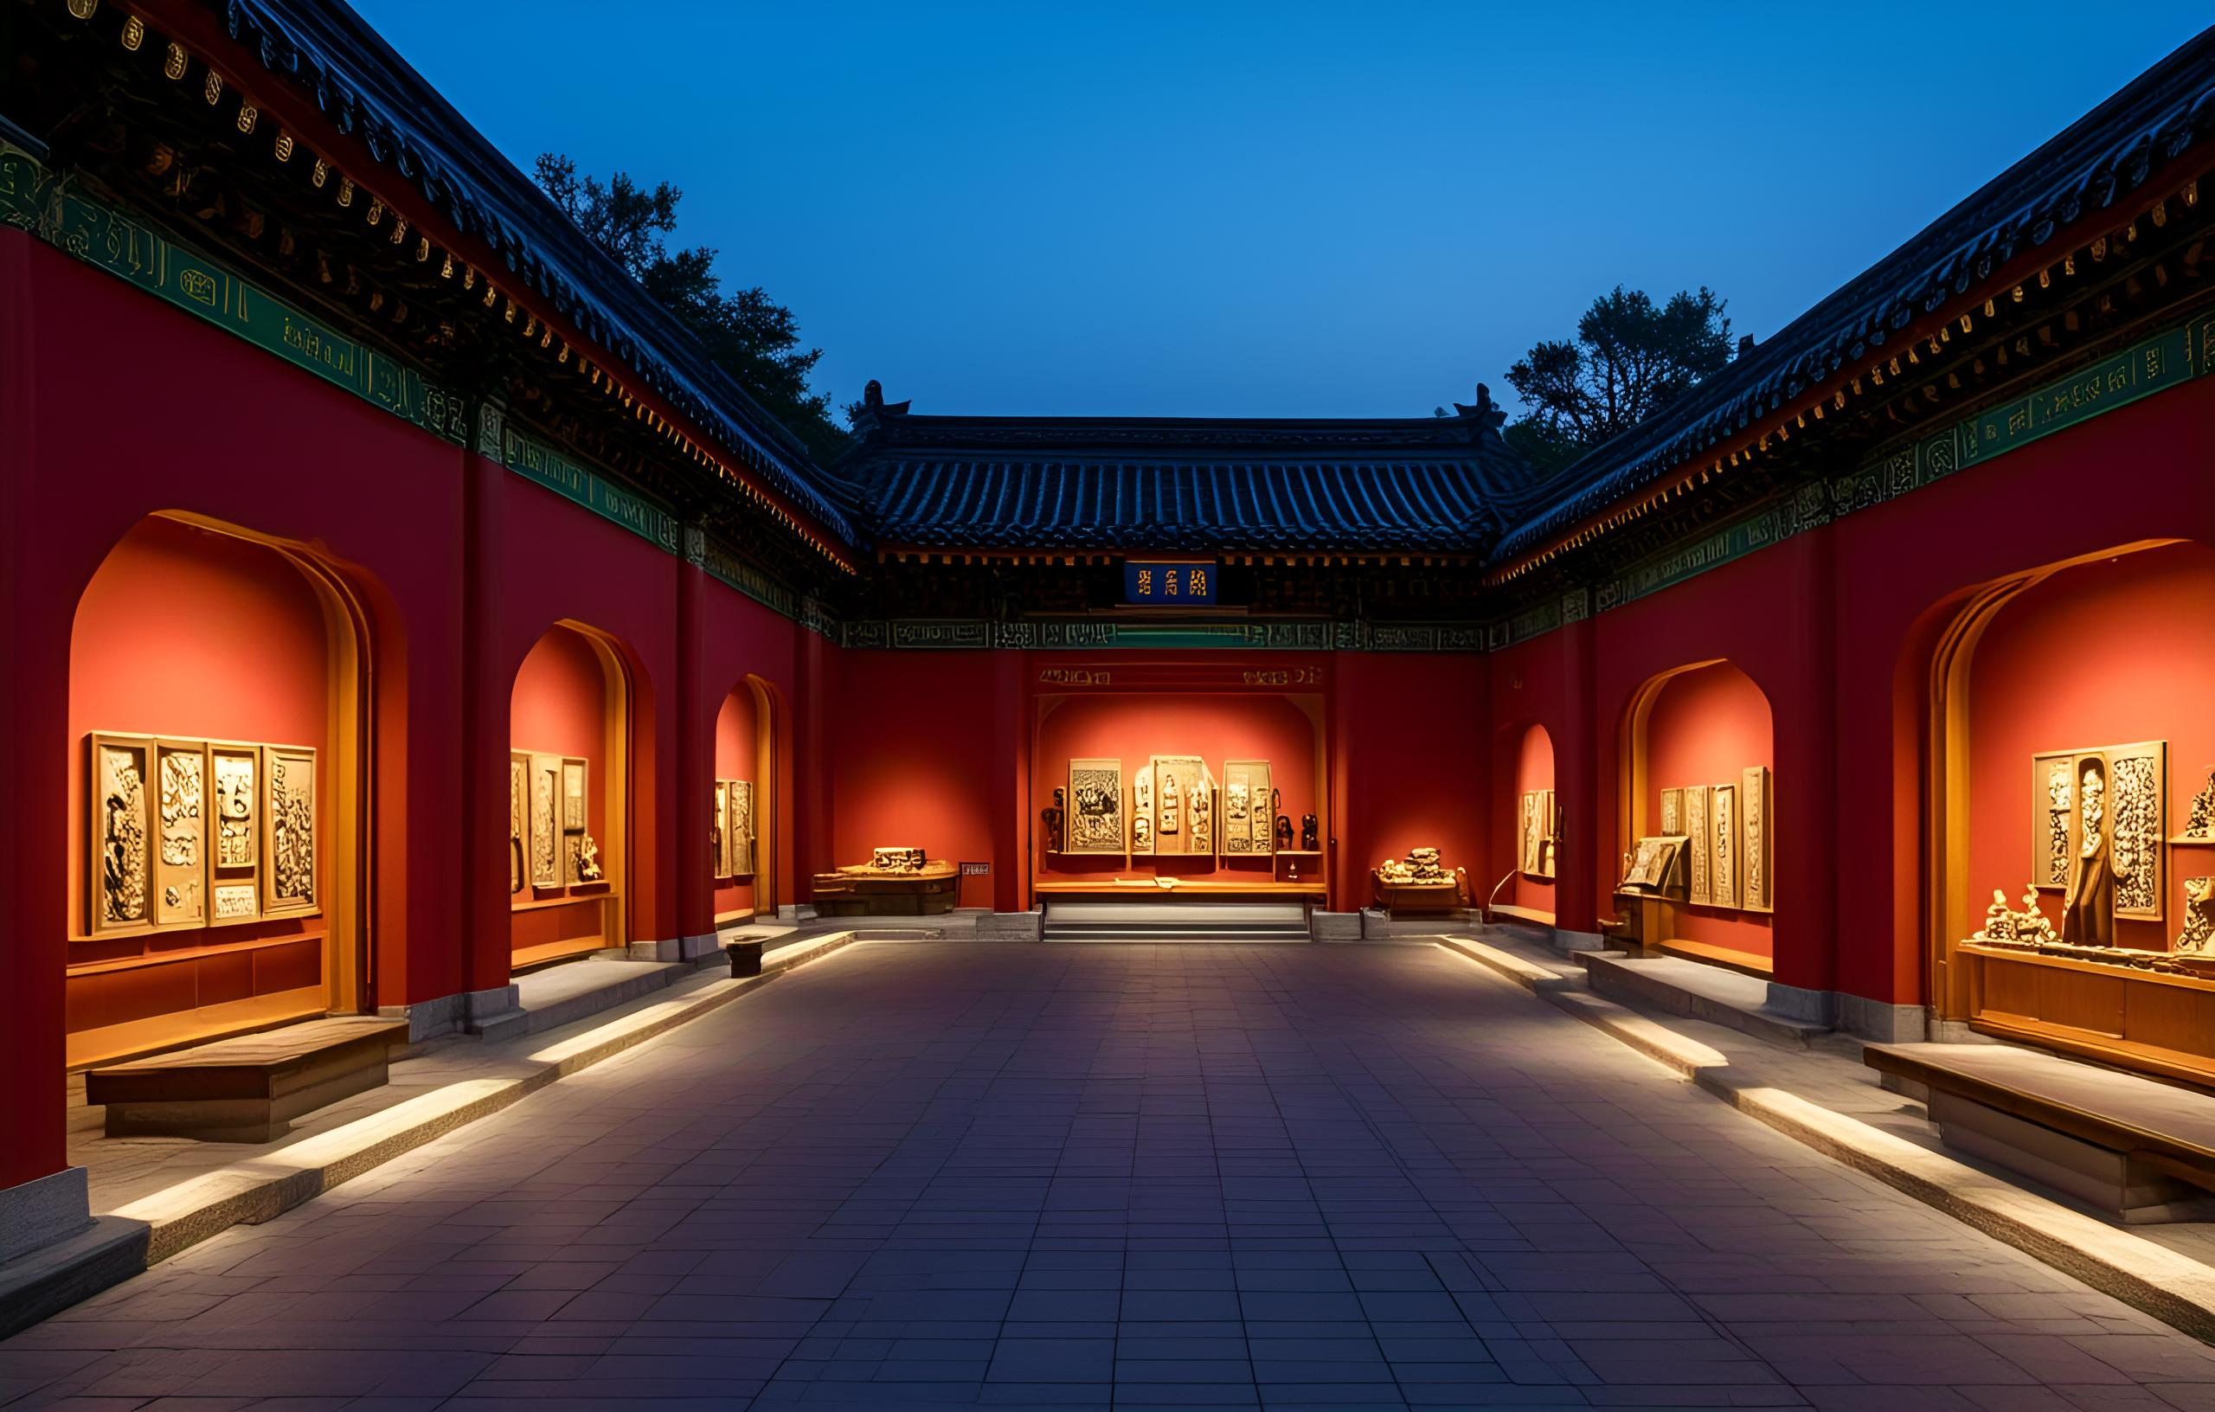
增强民族认同感
辛亥革命的历史意义
辛亥革命推翻了封建帝制，开启了中国近代民主革命的先河，增强了国民对民族历史的自豪感。
博物馆的教育功能
武汉辛亥革命博物馆通过展示历史文物和资料，让参观者深入了解历史，从而加深对民族文化的认同。

Slide 12
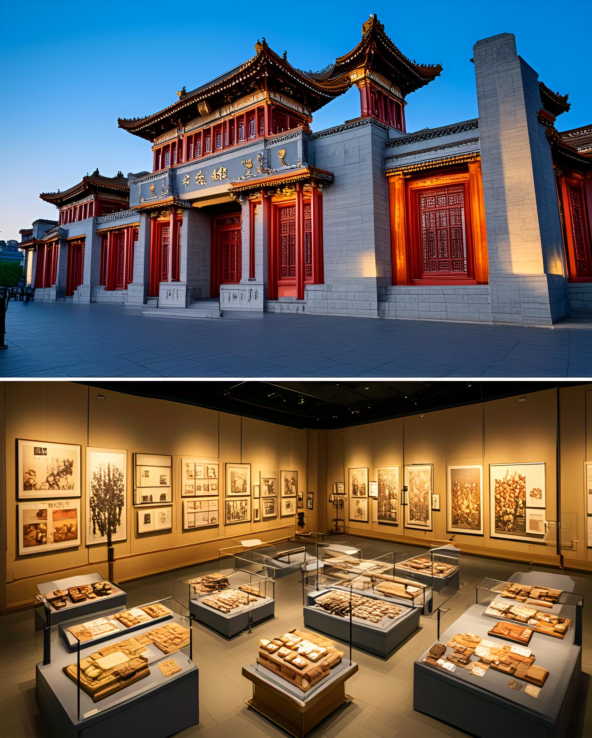
历史与现实的对话
辛亥革命的启示
历史教训的反思
辛亥革命博物馆展示了革命先驱的英勇事迹，启示我们珍惜当下的民主与自由。
通过了解辛亥革命的历史背景和结果，我们反思历史教训，以避免重蹈覆辙。
革命精神的传承
历史与现代的结合
辛亥革命精神激励着现代人继续奋斗，为实现国家的繁荣富强而努力。
博物馆的展览让我们看到历史与现代的结合，理解历史对现代社会的深远影响。

Slide 13
个人感悟
第三章

Slide 14
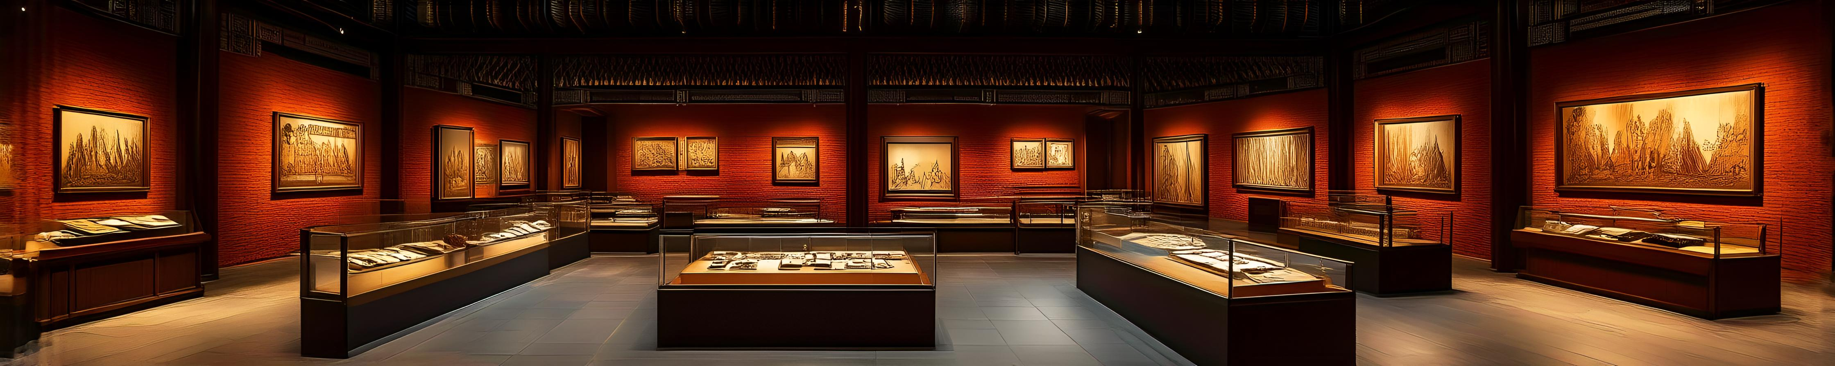
对革命先烈的敬仰
革命精神的传承
历史责任感的觉醒
个人成长的启迪
参观辛亥革命博物馆，深刻感受到革命先烈的牺牲精神，激励我传承和发扬这种精神。
站在历史的现场，我更加明白作为新时代青年，肩负着继承先烈遗志、推动社会进步的责任。
通过了解革命先烈的事迹，我认识到个人成长与国家命运紧密相连，决心为社会贡献自己的力量。

Slide 15
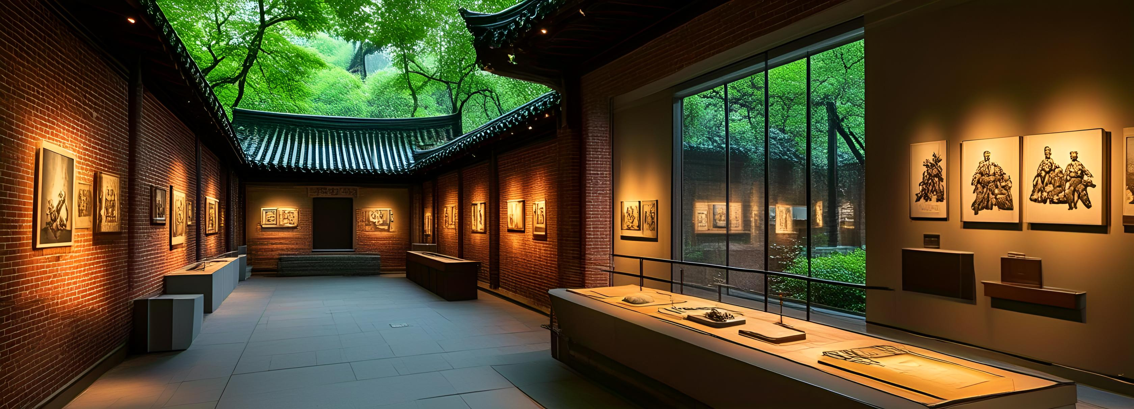
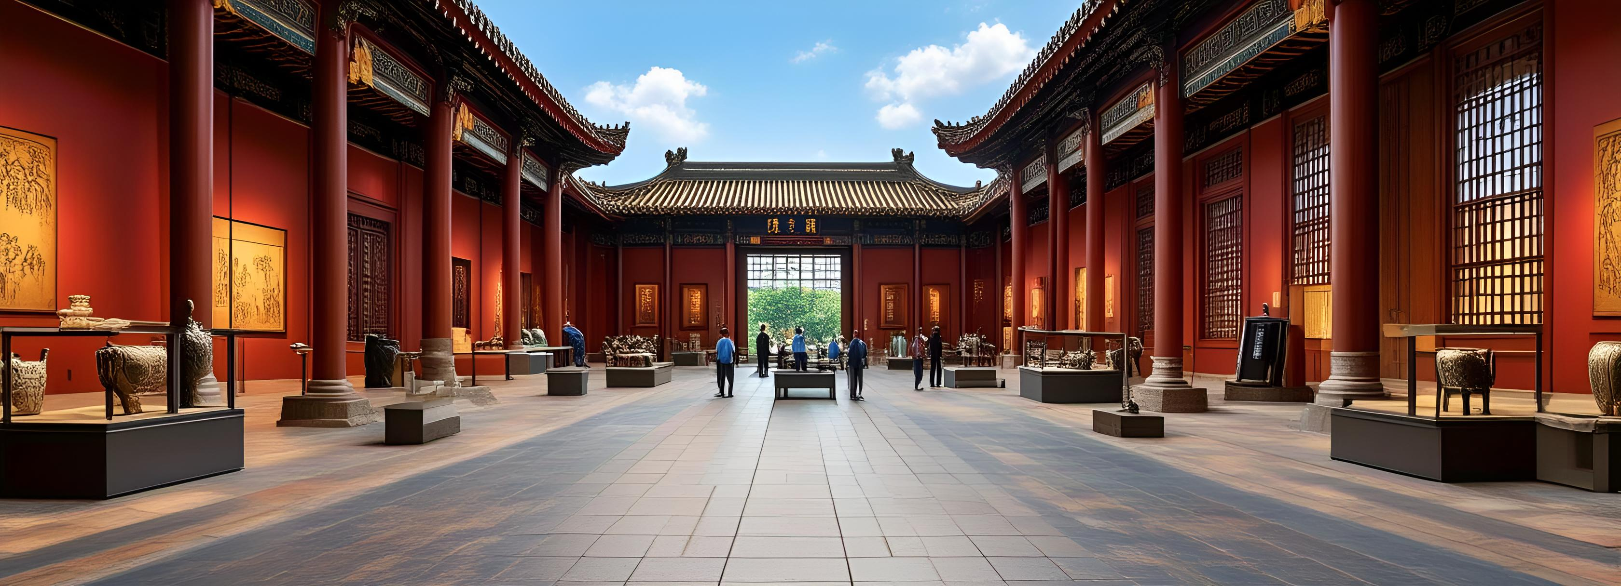
对历史的深刻理解
历史的教训与启示
参观辛亥革命博物馆，深刻体会到历史的教训，如革命先烈的牺牲精神，激励我们珍惜和平。
历史与现实的联系
通过了解辛亥革命的历史，认识到历史事件对现代社会的影响，如民主与法治的建设。

Slide 16
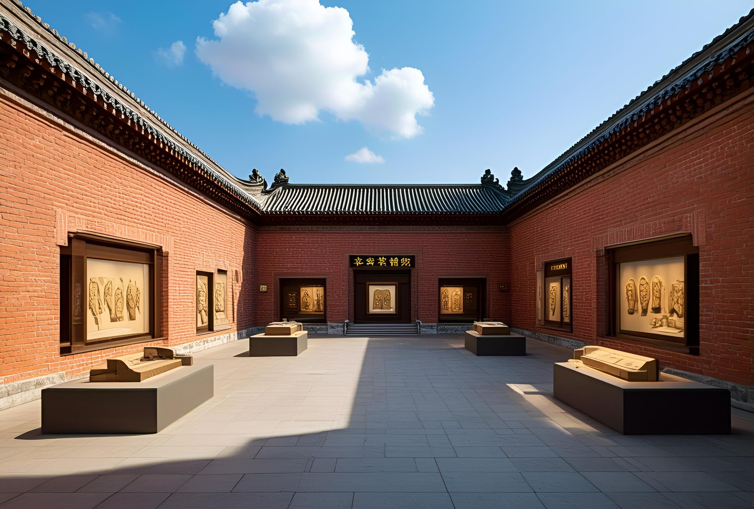
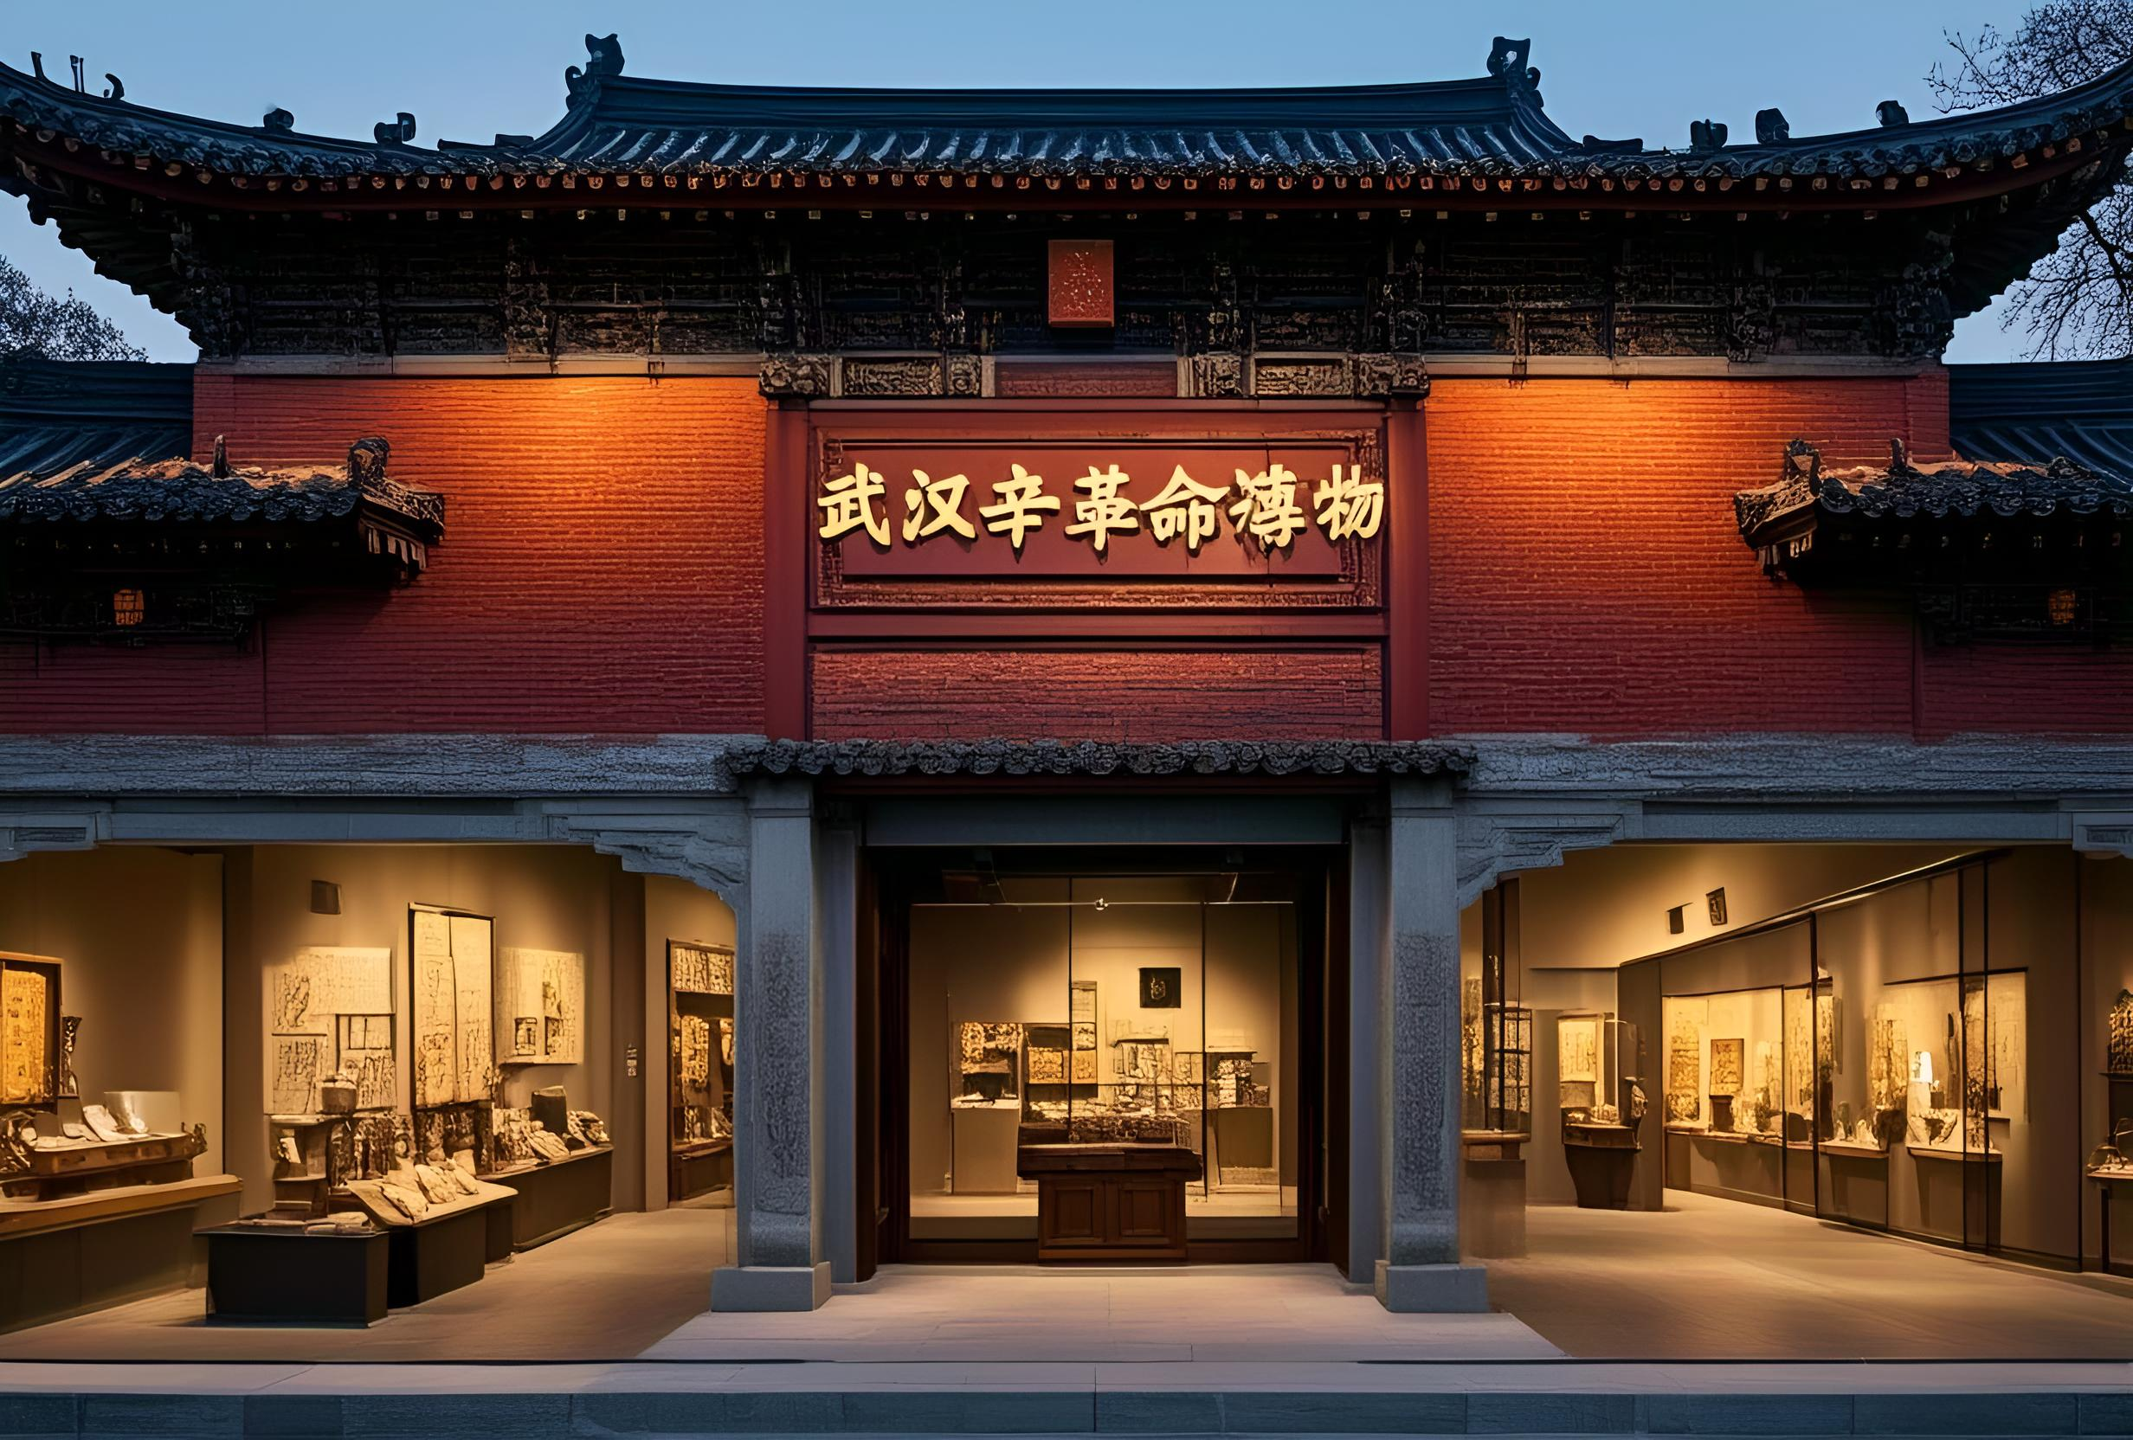
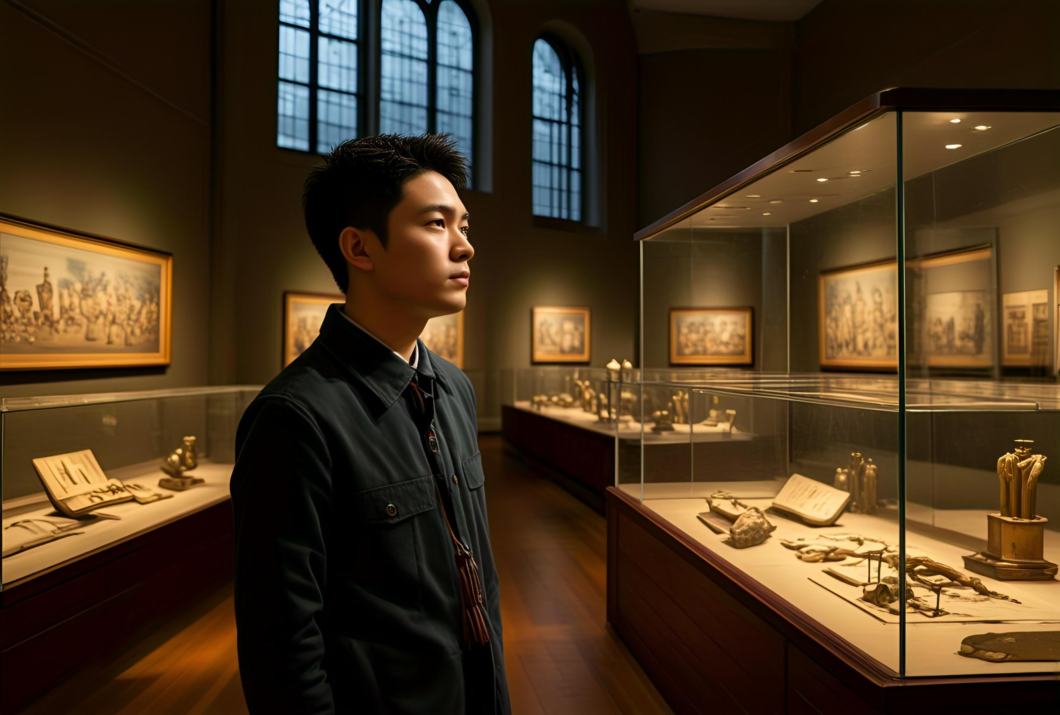

对国家未来的思考
历史的教训与启示
民族复兴的使命
青年的责任与担当
辛亥革命博物馆让我深刻理解历史的教训，认识到和平发展的重要性。
参观后，我更加坚信每个公民都应承担起推动民族复兴的使命，共同创造美好未来。
作为青年一代，我们应继承先辈遗志，积极投身国家建设，为实现中国梦贡献力量。

Slide 17
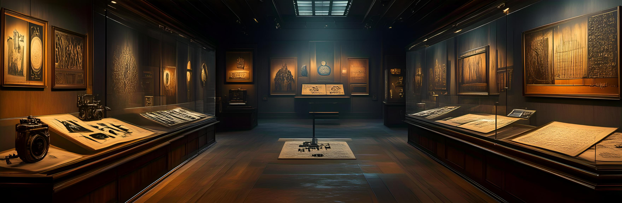
个人责任感的提升
历史的沉重与启示
革命先烈的牺牲精神
参观辛亥革命博物馆，深刻感受到历史的沉重，激发了我对国家和民族的责任感。
了解革命先烈的事迹，他们的无私奉献和牺牲精神让我认识到个人责任的重要性。

Slide 18
红色文化传承
第四章

Slide 19




红色文化的内涵
革命精神的传承
历史教育的重要性
辛亥革命博物馆展示了革命先烈的英勇事迹，体现了不屈不挠的革命精神。
通过参观博物馆，人们可以了解历史，增强国家意识和历史责任感。
红色文化的教育功能
红色文化的创新与发展
博物馆作为红色教育基地，对青少年进行爱国主义教育，传承红色基因。
结合现代科技手段，如AR、VR等，使红色文化教育更加生动，吸引年轻一代。

Slide 20
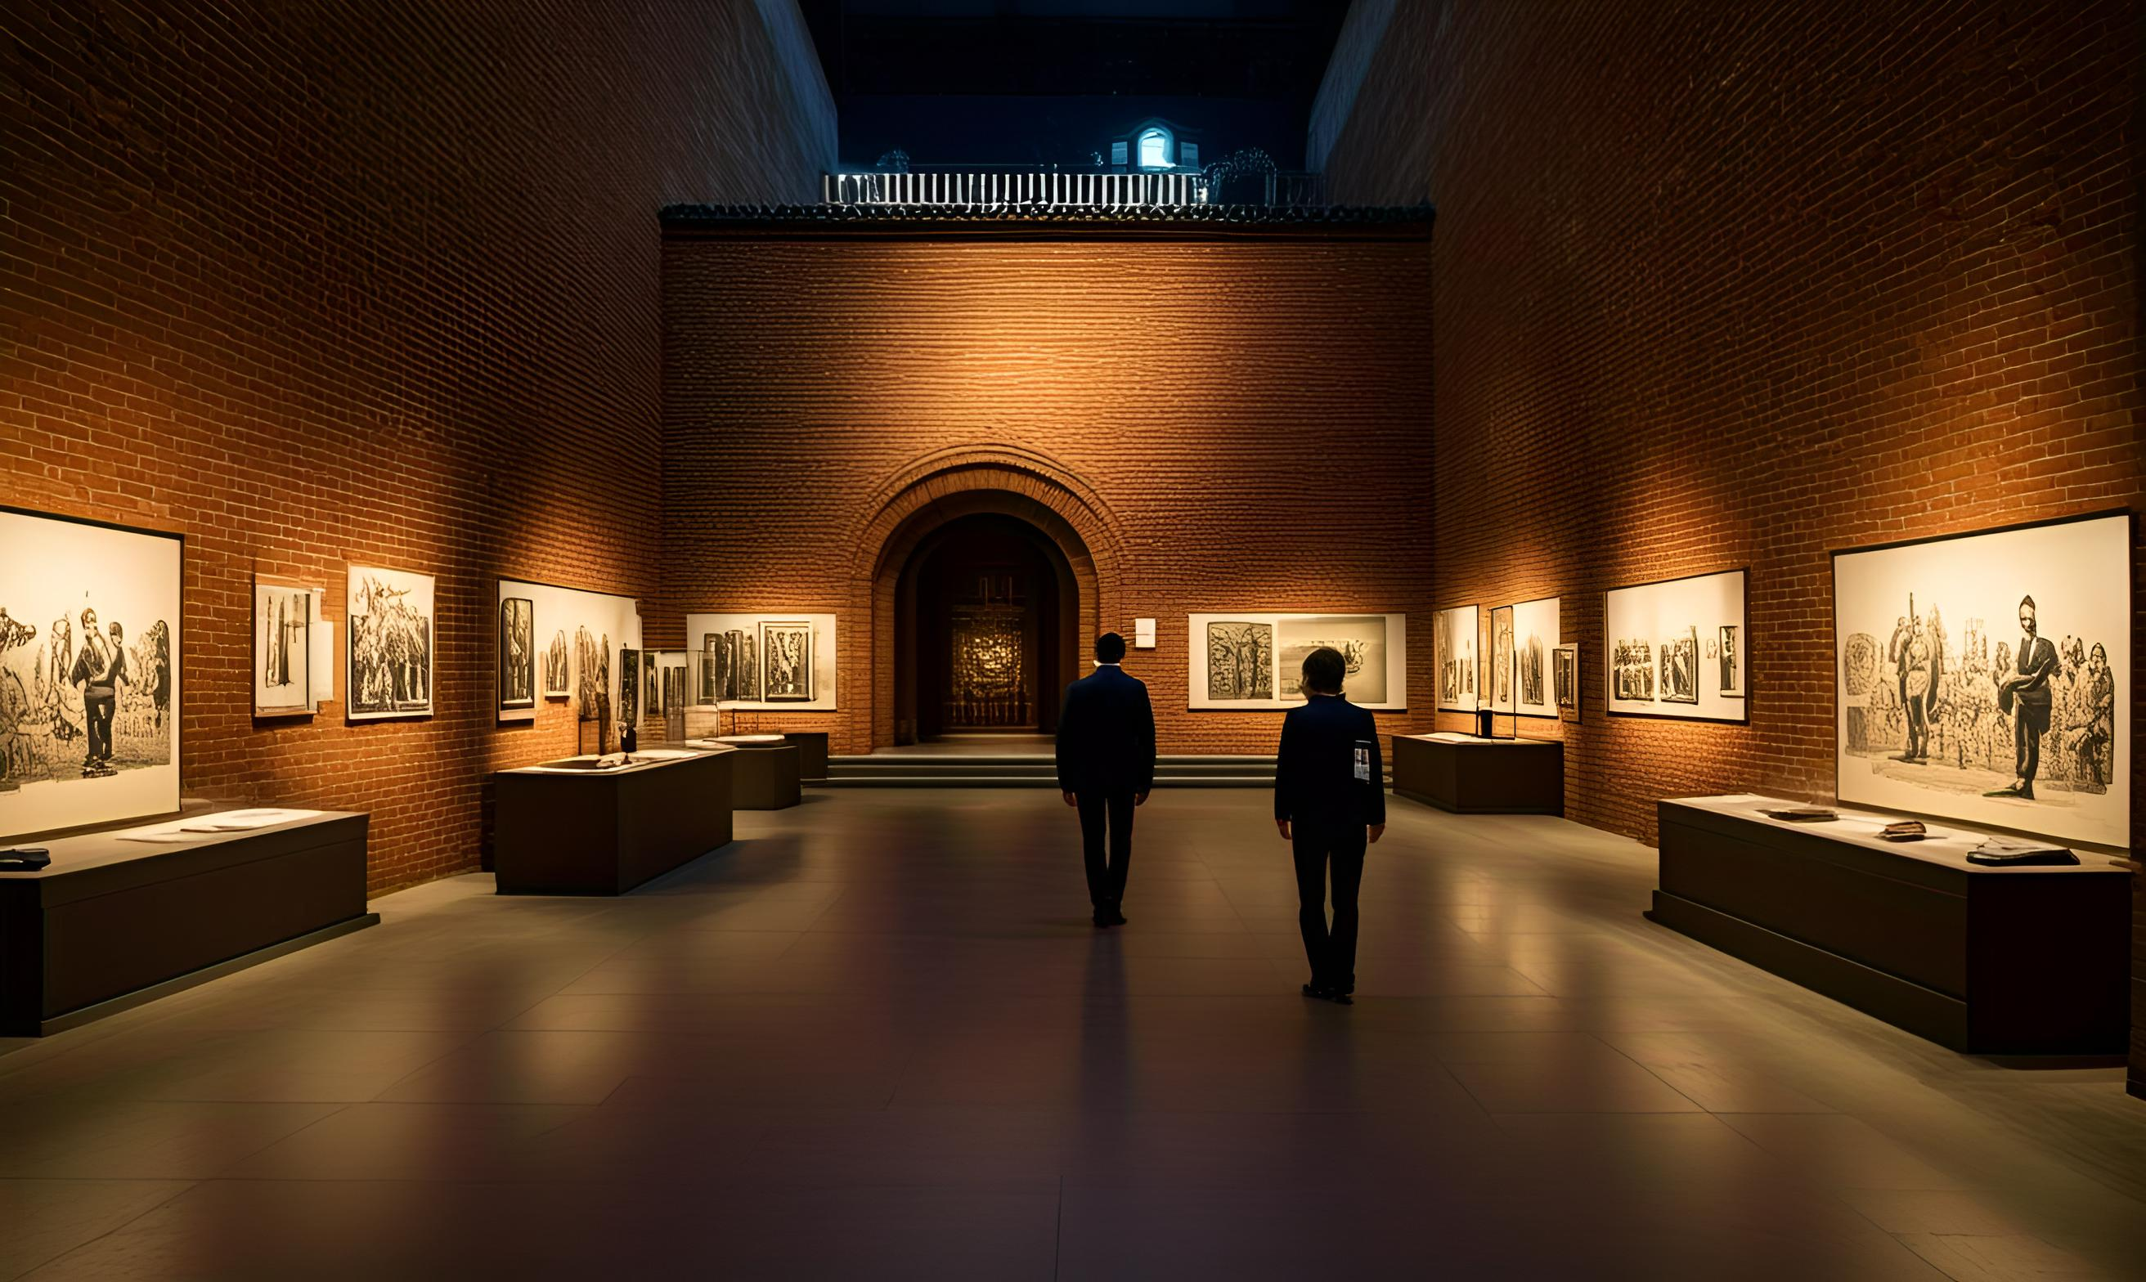
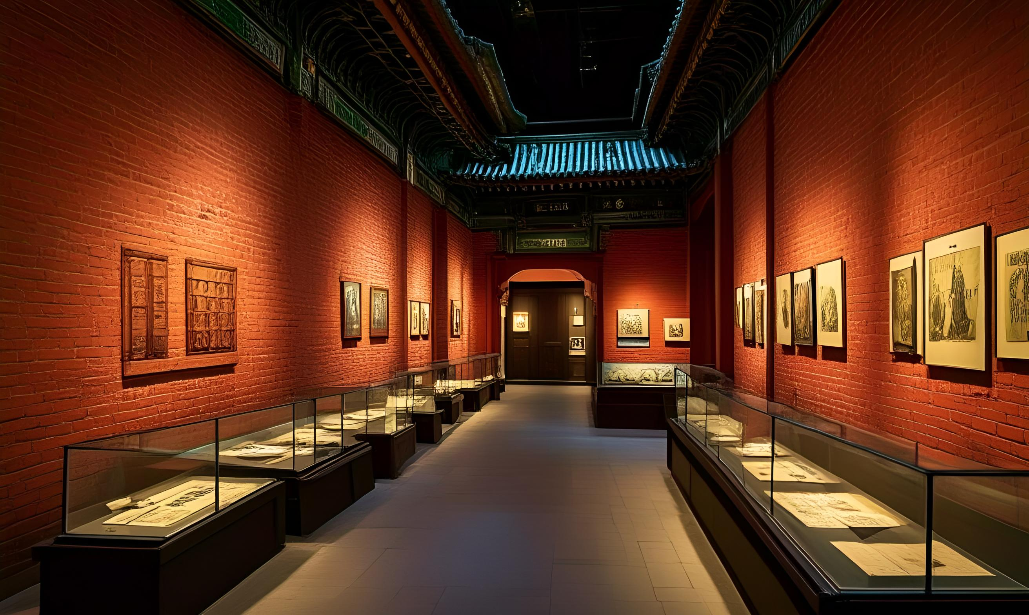
传承红色基因的重要性
弘扬革命精神
增强国家认同感
通过红色基因的传承，可以激发新一代的爱国热情，弘扬辛亥革命的革命精神。
红色基因的传承有助于增强公民对国家历史的认同感，促进社会主义核心价值观的建设。

Slide 21
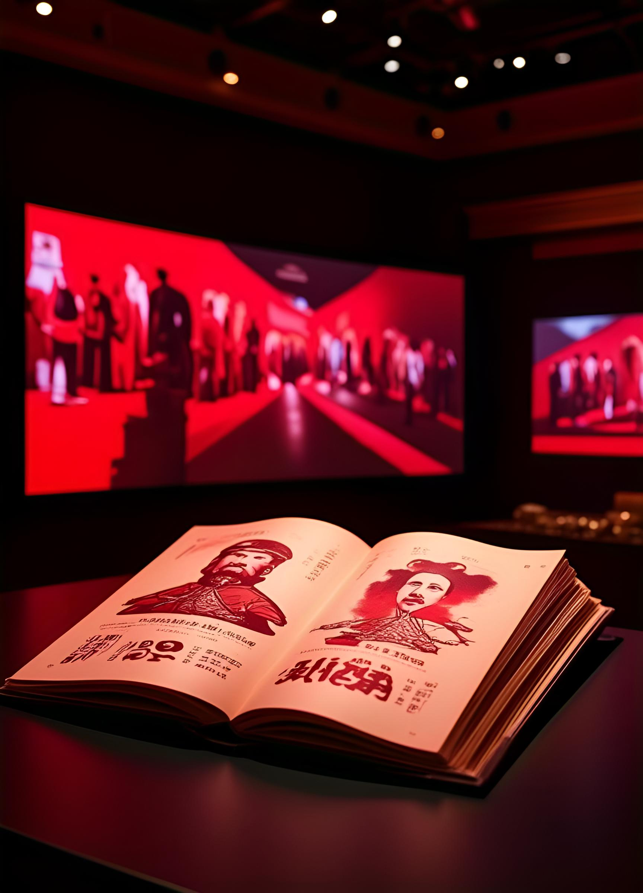
当代青年的角色与使命
学习和研究历史
传播红色故事
当代青年应深入学习辛亥革命等历史事件，理解红色文化，传承革命精神。
利用新媒体平台，青年可以讲述红色故事，让更多人了解并记住历史。
参与红色教育活动
创新红色文化表达
积极参加红色教育活动，如参观革命博物馆，体验红色文化，增强历史使命感。
结合现代元素，创新红色文化的传播方式，如制作红色主题的短视频，吸引年轻一代。

Slide 22
谢谢
THE END

